Slide 1
История, география и экология деревни Таваканово Кугарчинского района Республики Башкортостан

Slide 2
Таваканово – родина первого президента Республики Башкортостан М.Г.Рахимова

Slide 3
Целью данной работы является исследование истории, географии и экологии деревни Таваканово.
Задачи работы:
1. Изучить теоретический материал об истории деревни Таваканово.
2. Собрать материал о географии деревни Таваканово.
3. Сделать анализ экологического состояния деревни Таваканово методом анкетирования жителей.

Slide 4
Деревня Таваканово в народе известна как деревня Сэнкем. Первоначальное название деревни – Кунзяпово.
Название Таваканово было присвоено в к. 18 – в н. 19 вв.
Деревня Таваканово образовалась примерно в 1745-1755 гг.

Slide 5
По данным ревизии

Slide 8
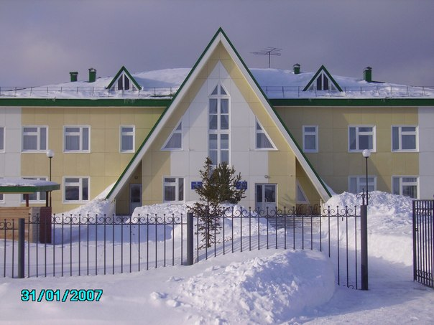
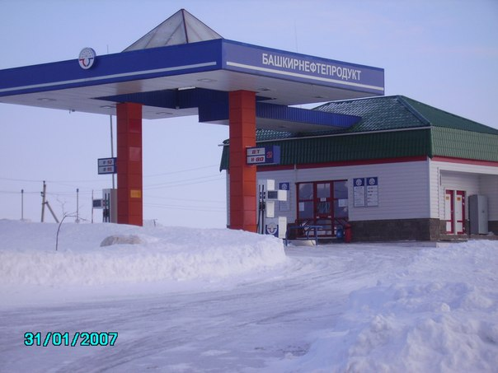
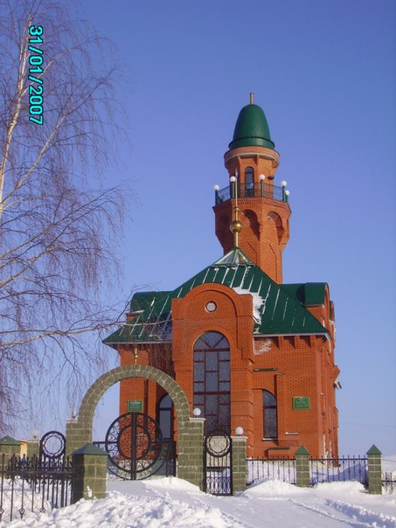
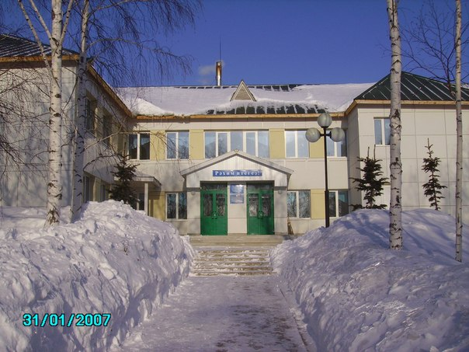
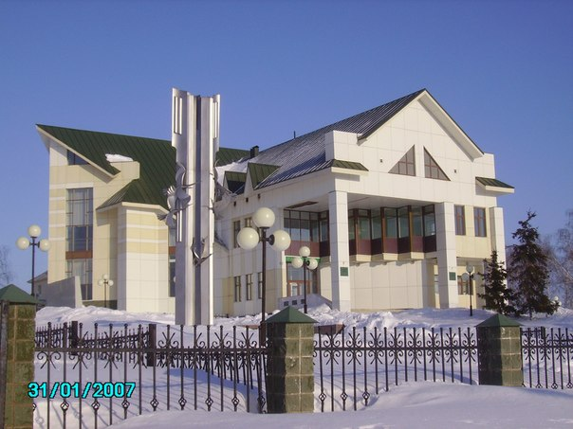

Slide 9
Вопросы анкеты
сколько лет вы проживаете в д.Таваканово?
каково экологическое состояние деревни сегодня?
какие места являются наиболее загрязненными?
каковы причины загрязнения деревни?
что можно сделать, чтобы улучшить экологическое состояние деревни?
какой вклад вы вносите в улучшение экологического состояния деревни?

Slide 10
Экологическое состояние деревни Таваканово по результатам опроса

Slide 11
Наиболее загрязненный участок - свалка

Slide 14
Пути решения
данной проблемы жители видят в ограждении мусоросвалки, в организации коллективных субботников, в ужесточении ответственности за выброс мусора, в воспитании бережного отношения к окружающей среде.

Slide 15
История Таваканово очень интересна, хорошо изучена, география моей деревни растет с каждым днем, моя малая родина процветает, уровень жизни людей растет, но уровень экологической культуры пока низкий.

Slide 16
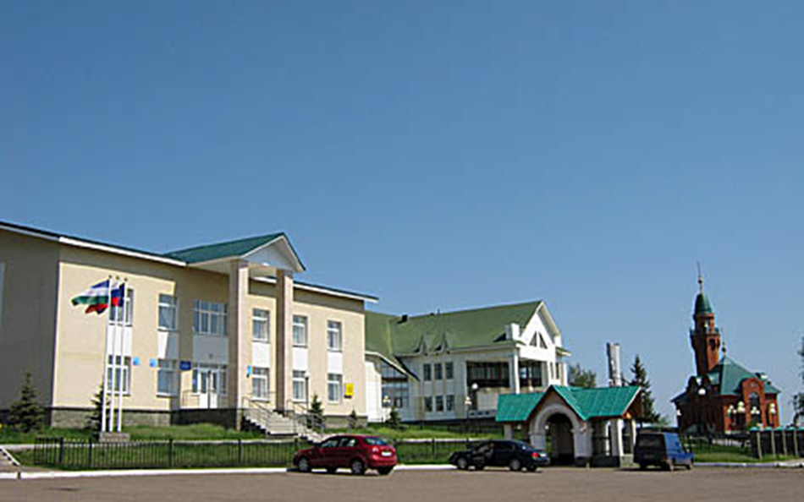
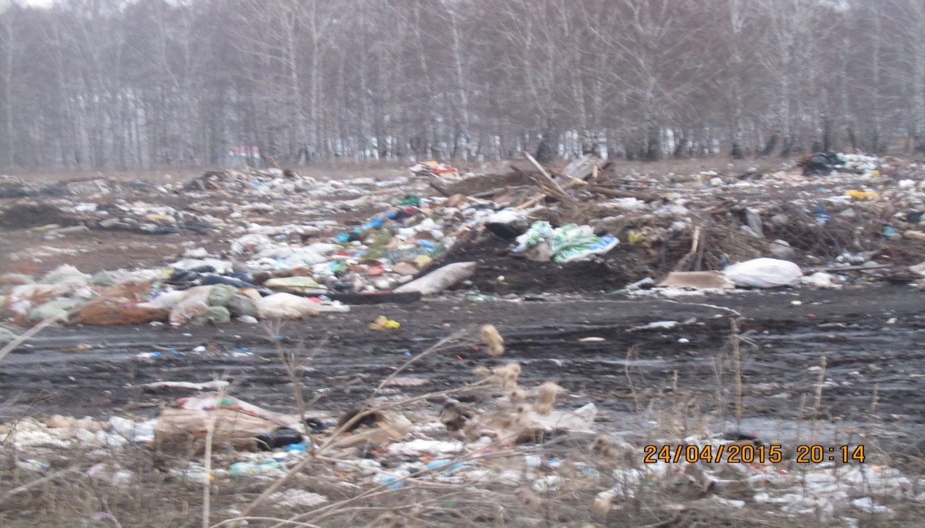
Надеюсь, что в скором времени жители деревни Таваканово начнут беречь красоту не только построенной инфраструктры, но и красоту окружающей среды, поддерживать чистоту, дружить с природой.

